Slide 1

Dogs vs. Cats
- Create an algorithm to distinguish dogs from cats
4조 이채별, 홍민재, 김준수, 정원용

Slide 2
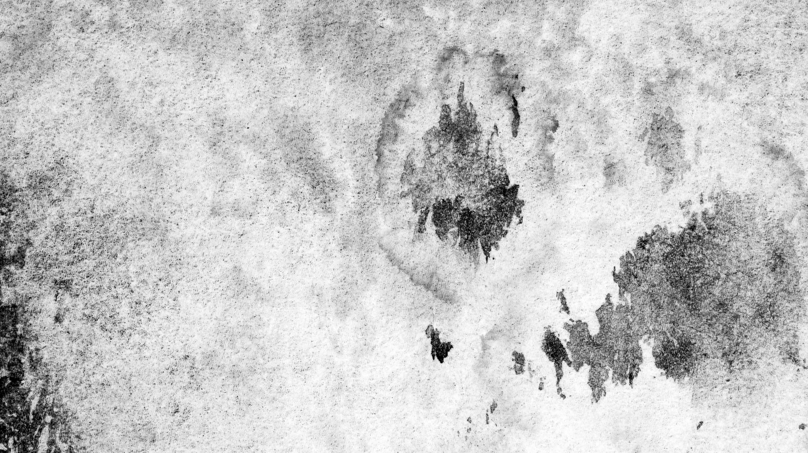
목차
a table of contents
1
A1 (기준 알고리즘)
2
A2 (팀별 알고리즘)
3
A1, A2 비교
4
개선할 점
5
느낀점

Slide 3
Part 1
A1

Slide 4
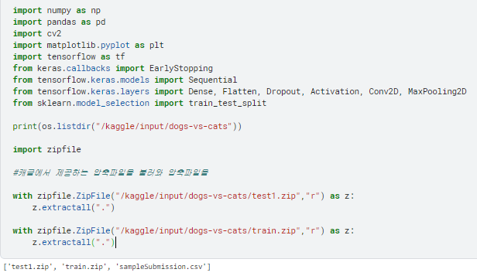
라이브러리 import 및 데이터 다운로드

Slide 5
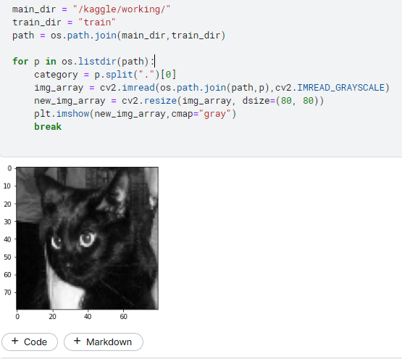
영상 처리
OpenCV를 사용해 RGB값을 제외한 이미지 출력

Slide 6
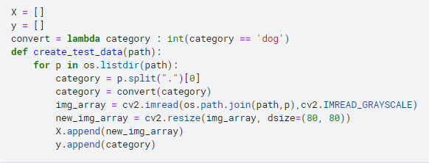
카테고리 분류
카테고리를 분류하여 개는 1, 고양이는 0으로 구분

Slide 7
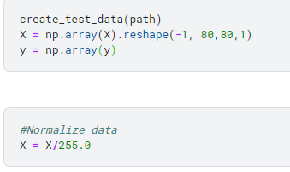
데이터 정규화
이미지를 normalize 하기 위해 255로 나눔

Slide 8
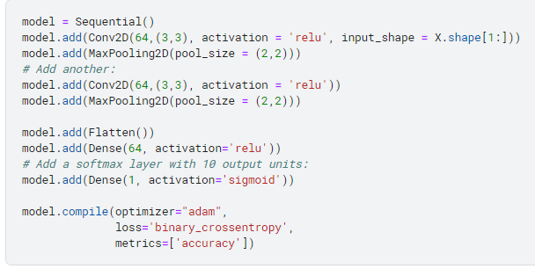
모델링

Slide 9
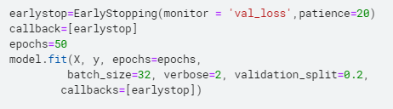
Earlystopping 및 callback 함수 설정
과적합 방지를 위한 CallBack 함수 설정

Slide 10

모델 학습

Slide 11
Part 2
A2

Slide 12
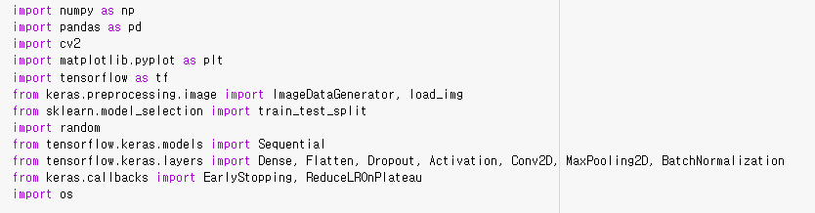
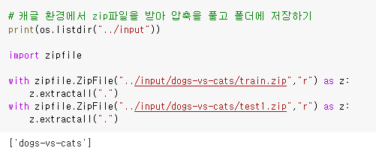
라이브러리 import 및 데이터 다운로드

Slide 13
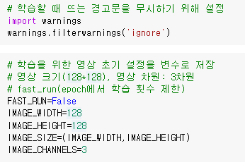
이미지 크기 및 학습 관련 변수 생성
학습 시 뜨는 경고문을 무시하기 위해 warnings 라이브러리 사용
이미지 학습 및 생성에 필요한 변수 생성

Slide 14
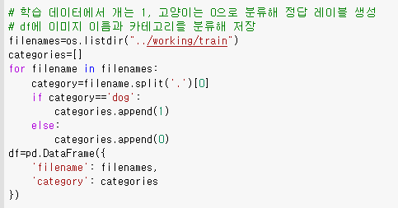

카테고리 분류
학습 데이터에서 개는 1, 고양이는 0으로 분류 후 레이블 생성
df에 이름과 카테고리 분류 저장

Slide 15
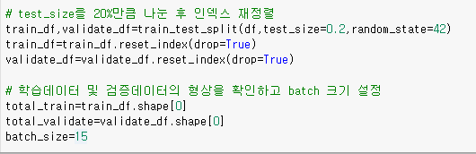
학습 데이터와 테스트 데이터 분리

Slide 16
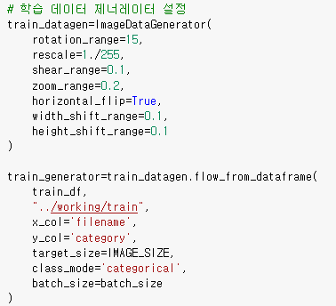
학습 데이터 ImageDataGenerator
ImageDataGenerator: 이미지를 학습시킬 때 학습 데이터의 양이 적은 경우
학습 데이터를 조금씩 변형시켜서 학습 데이터의 양을 늘리는 방식

Slide 17
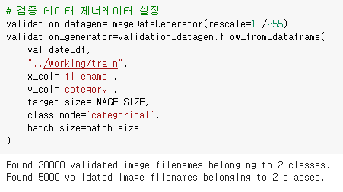
검증 데이터 ImageDataGenerator
검증 데이터는 훈련 데이터와 다르게 rescale(정규화) 과정만 해줌

Slide 18
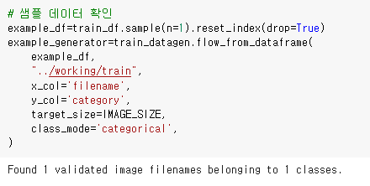
샘플 데이터 확인

Slide 19
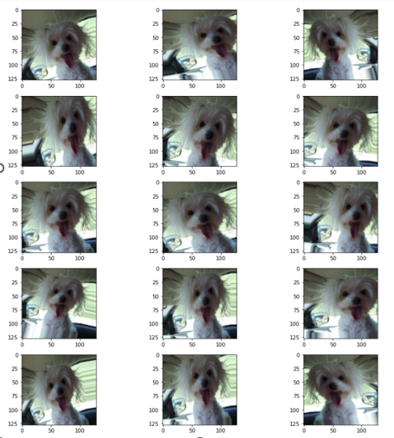
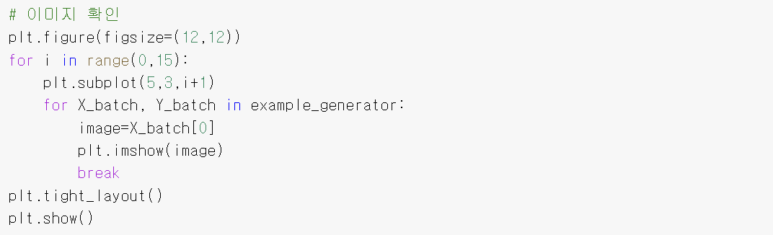
샘플 Image 확인

Slide 20
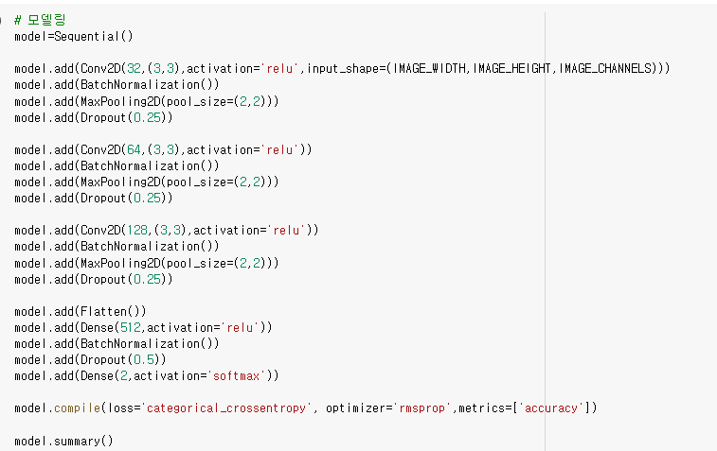
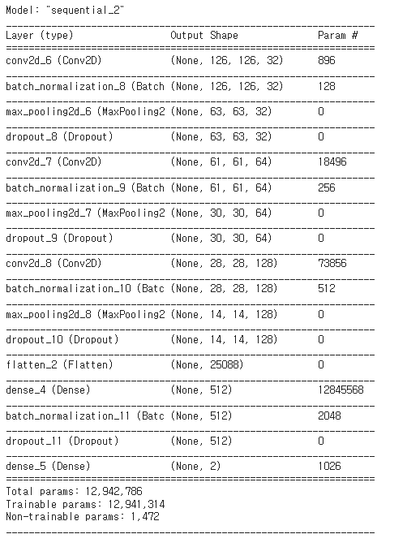
모델링
RMSProp: 먼 과거의 기울기는 조금 반영하고 최신의 기울기를 더 많이
반영해 훈련 과정 중에 학습률을 적절하게 변화시키는 알고리즘

Slide 21
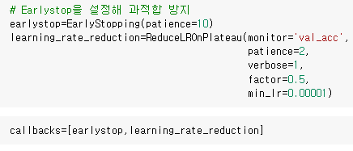
Earlystopping 및 callback 함수 설정
reduceLROnPlateau: callback 함수의 일종으로,
learning rate가 더이상 업데이트 되지 않으면 학습을 중단

Slide 22
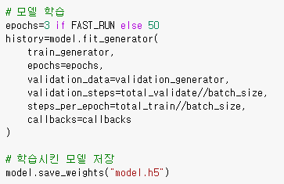
모델 학습 및 모델 저장

Slide 23
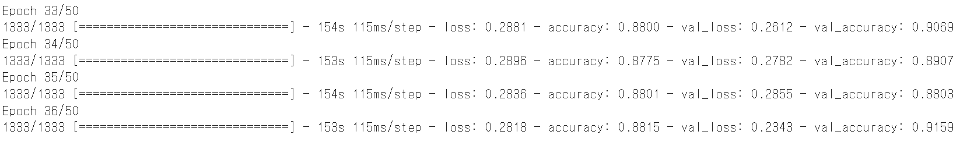
학습 결과

Slide 24
Part 3
A1 vs A2

Slide 25
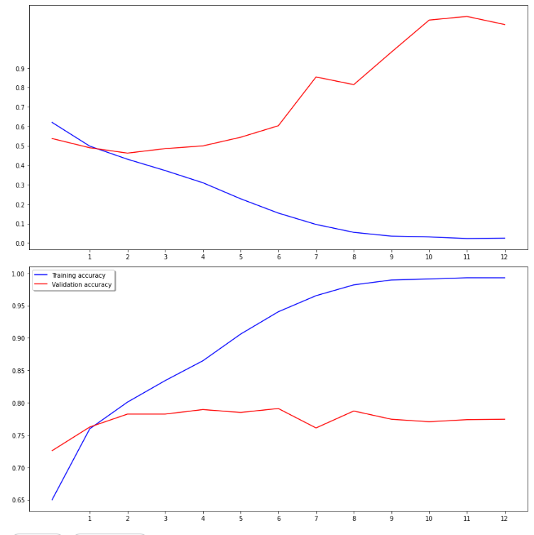
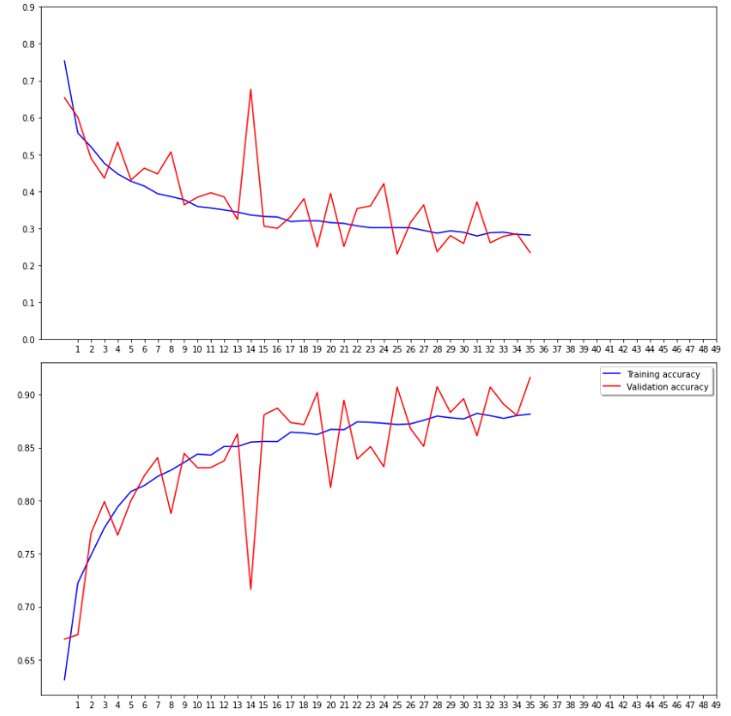
A1, A2 그래프 추상화
A1 모델
A2 모델

Slide 26
모델 성능 비교 (상대적)
항목 | A1 | A2
속도 | 빠름 | 느림
모델 복잡도 | 낮음 | 높음
학습 능력 | 높음 | 낮음
정확도 | 낮음 | 높음

Slide 27
Part 4
개선할 점

Slide 28
A1
1
정확도를 높이기 위한 방안이 필요하다.
정확도를 높이긴 위해서는 영상 이진화가 불필요
2
학습 속도보다 정확도를 우선시할 경우,
이미지 프로세싱은 불필요하다.
3
학습 양을 늘리기 위해서 데이터 증폭이 필요하다.

Slide 29
A2
1
학습 속도가 A1보다 느렸다.
2
epoch 횟수와 batch-size에 변화를 주어
모델을 개선해야 할 필요성이 있다.
3
검증된 모델과 비교하여 더 뛰어난 성능을 가진
모델을 연구해야 한다.

Slide 30
Part 5
느낀점

Slide 31
느낀점
1
학습량이 많아 모델에 완성시키는 데 시간이
오래 걸려서 힘들었다 .
2
CNN 구조에 따라 정확도가 달라지기 때문에,
CNN 학습 방식을 더 공부 해야겠다는 생각이 들었다.
3
효율적인 데이터 전처리 방식을 더 고민해 봐야겠다.

Slide 32
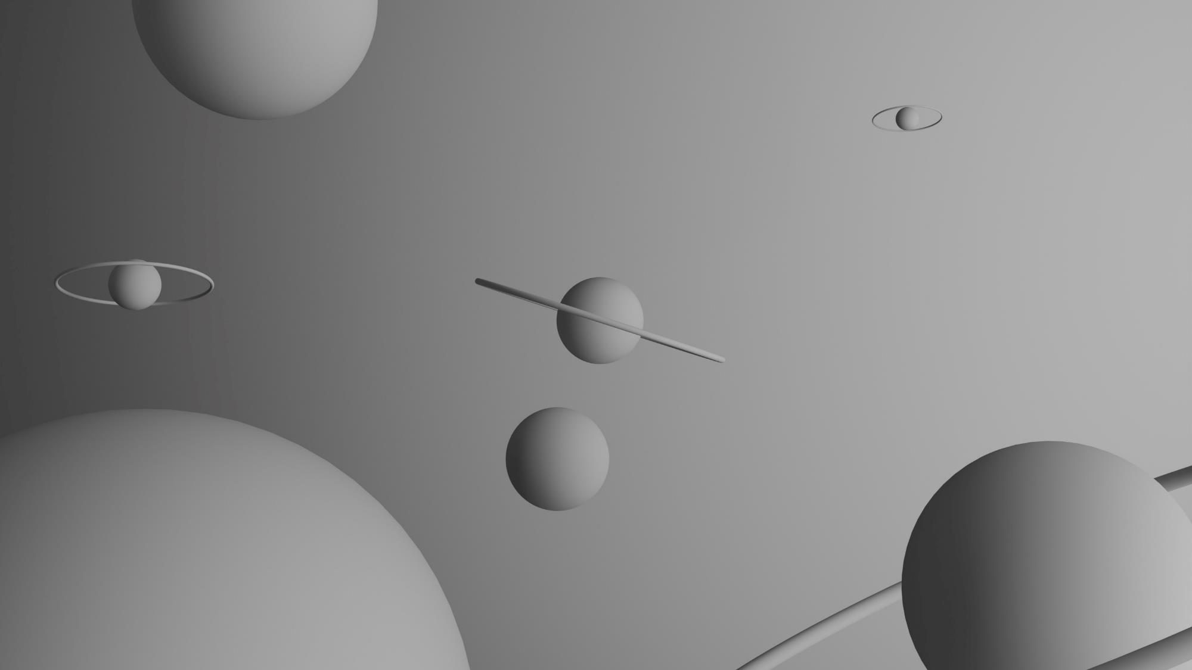
#thank you

